Slide 1

華興小學

Slide 2
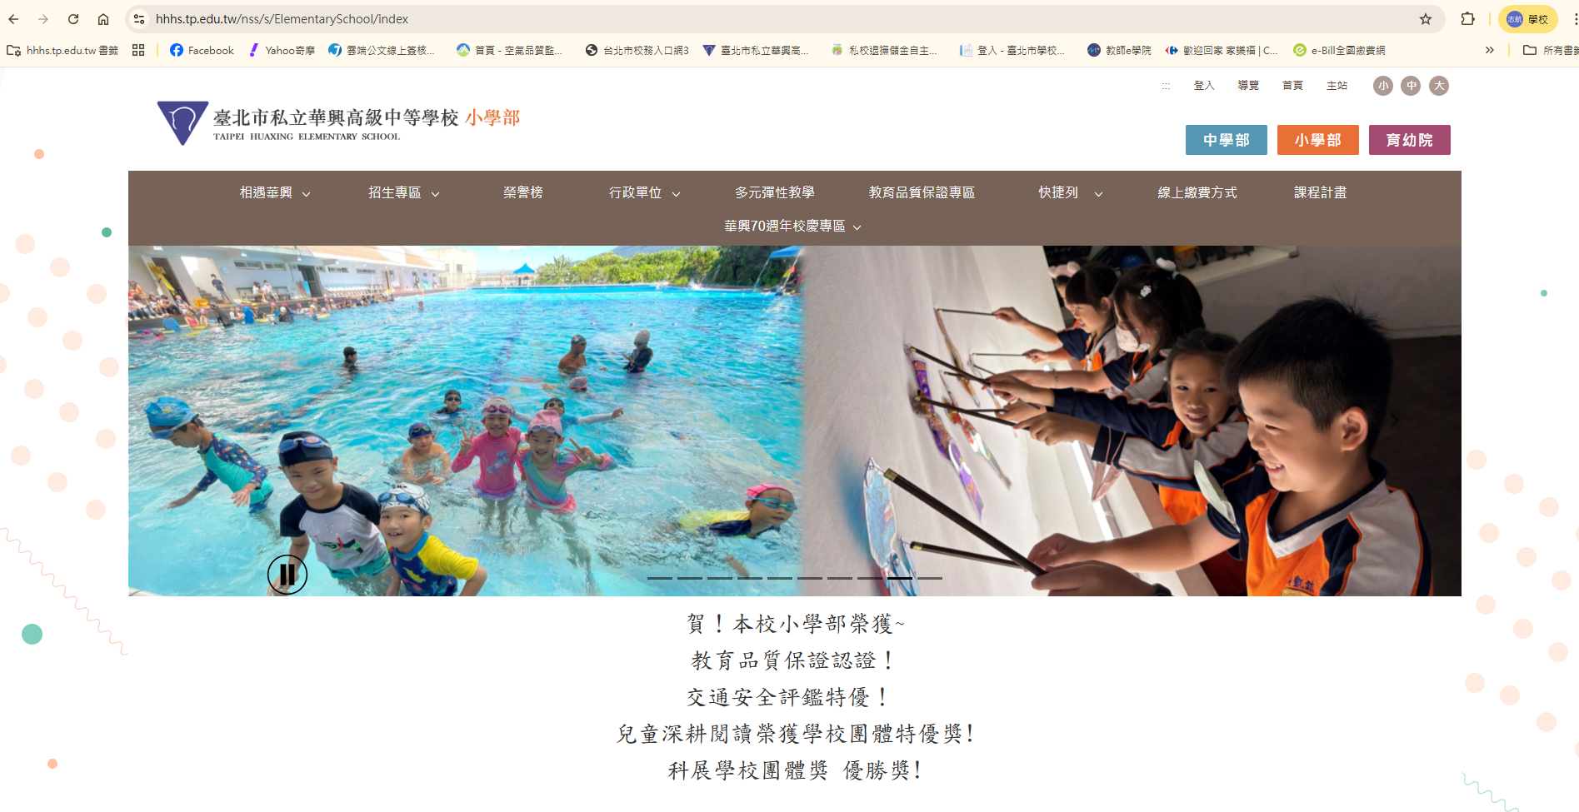
到華興小學網頁首頁
頁面往下拉

Slide 3
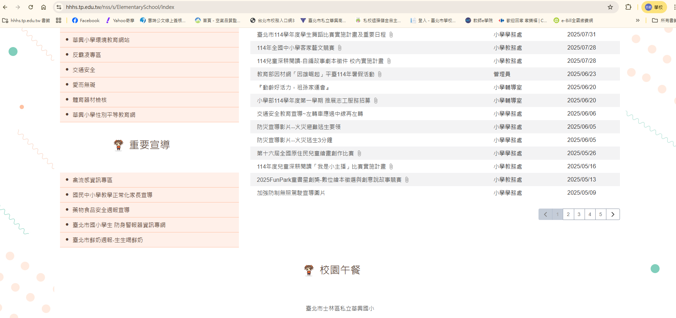
生生喝鮮乳網頁
點選

Slide 4
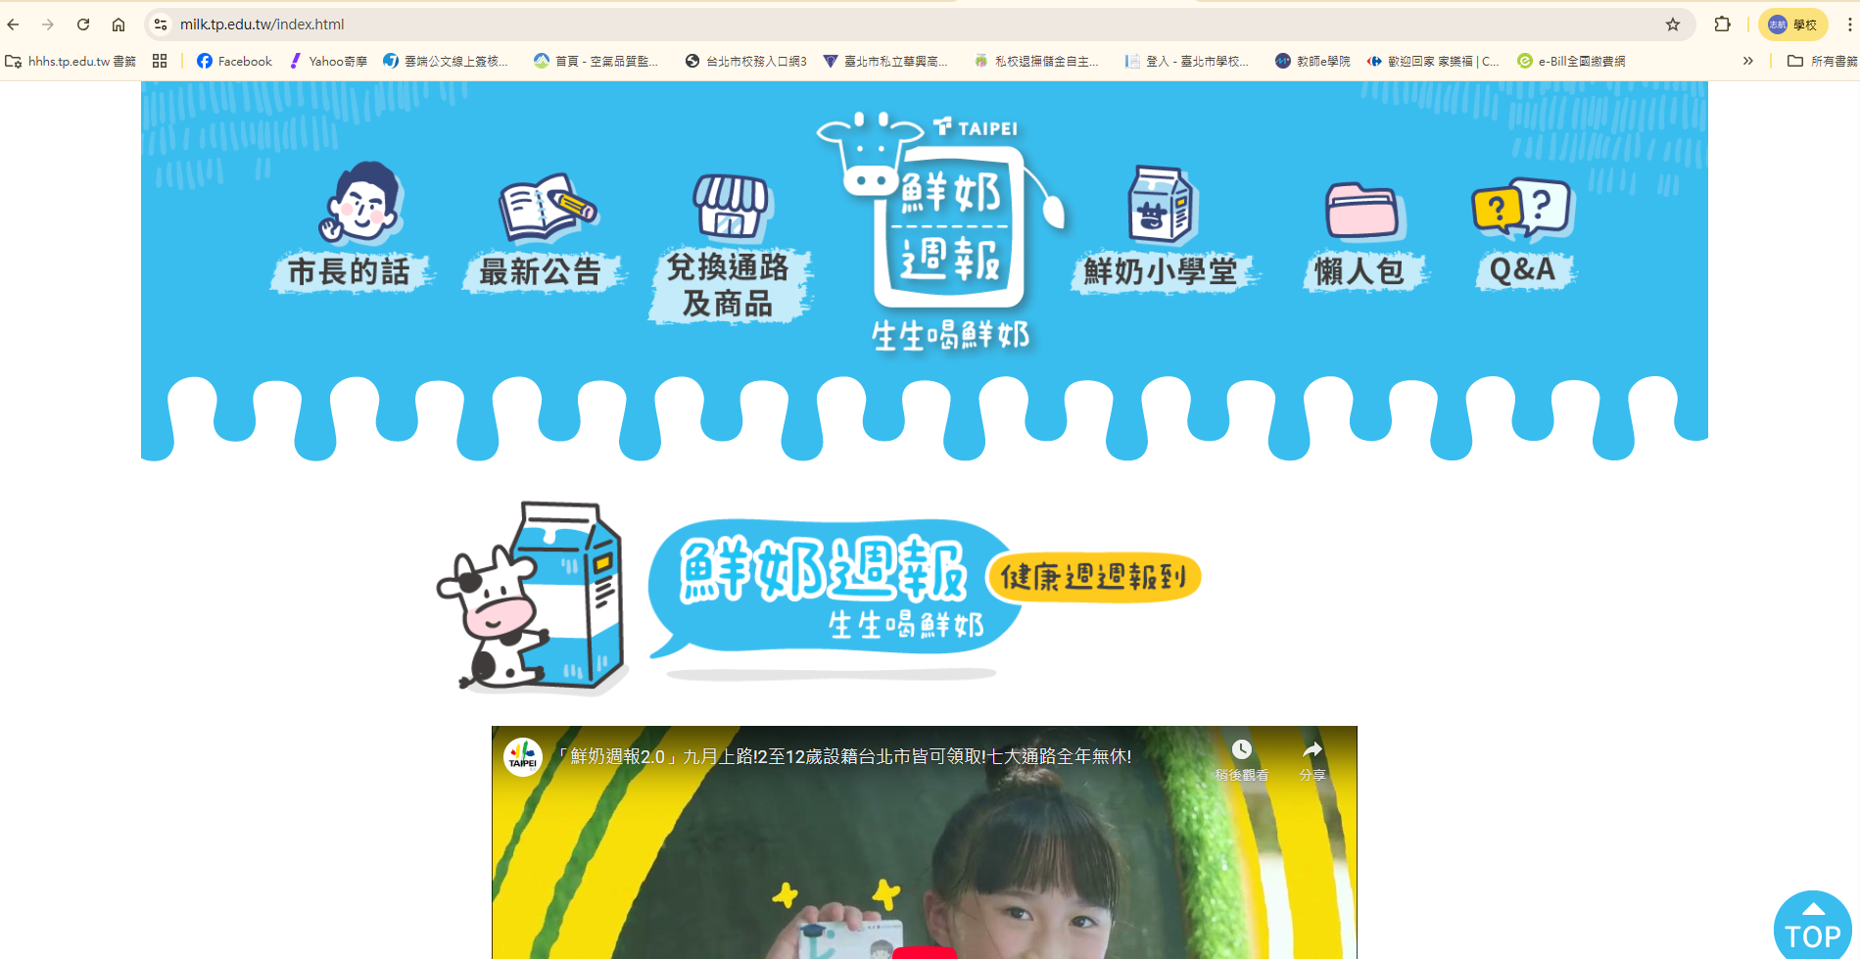

Slide 5
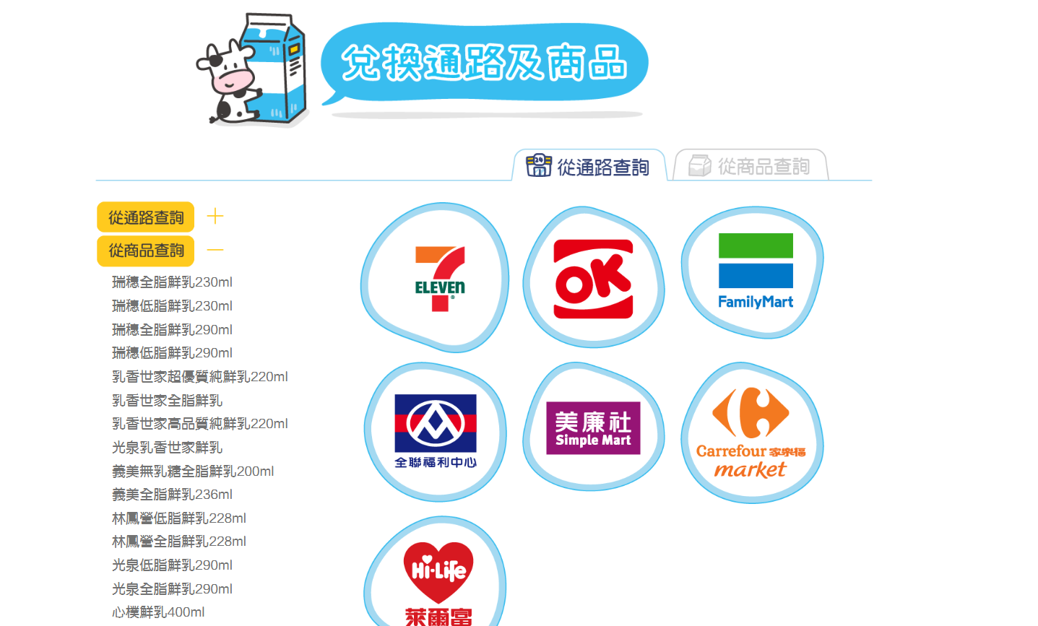

Slide 6
通關密語：我要換鮮奶(豆漿)！
到七大超商，拿出學生證及選定好鮮奶或豆漿，請走到櫃檯說出通關密語。

Slide 7


